Slide 1
Laboratorio de programación
Luisa Fernanda Rincón Pérez
2015-2

Slide 2
¿Qué algoritmos de ordenamiento existen?
Recursivos
QuickSort
Iterativos
MergeSort
Burbuja
Selección
Inserción

Slide 3
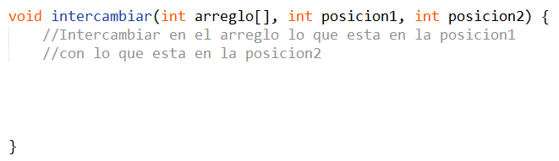
¿Qué operación es básica en ordenamientos?

Slide 4
¿Qué hace el algoritmo Burbuja?
Revisa cada elemento de la lista con el siguiente. Intercambia los elementos si están en el orden equivocado.
Requiere recorrer toda la lista varias veces
Ineficiente para ordenar muchos elementos

Slide 5
¿Cómo funciona el algoritmo burbuja?

Slide 6
¿Cuáles son las características del algoritmo?
El número de repeticiones solo
depende de size y no del orden
de los términos.

Slide 7
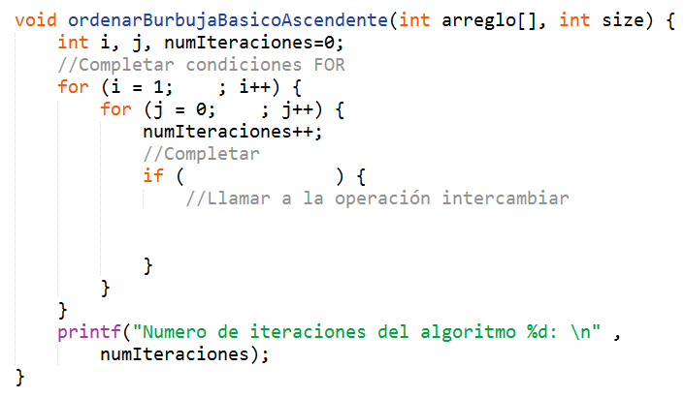
Operación ordenar burbuja ascendente

Slide 8
¿Cómo controlar iteraciones innecesarias?
Agregar una bandera que cambie cuando el arreglo no está ordenado y se mantenga igual si el arreglo si está ordenado

Slide 9
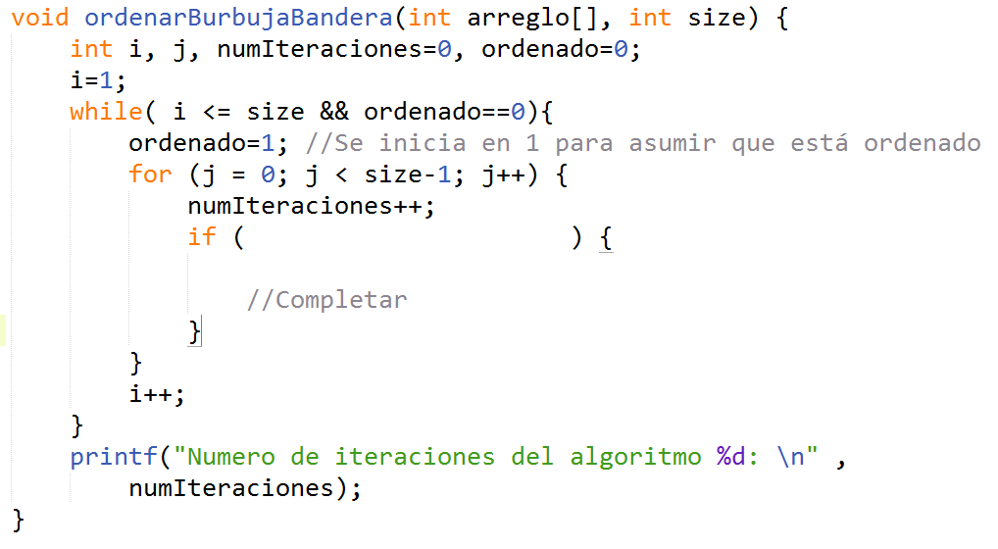
Ordenar burbuja con bandera

Slide 10
Resumiendo
El sub-indice más externo sólo se usa para controlar cuántas veces debe realizarse el ciclo porque el ordenamiento se lleva a cabo con el subíndice más interno

Slide 11
Ordenamiento de selección

Slide 12
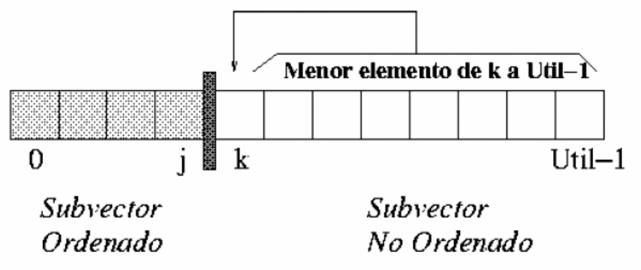
Ordenamiento por selección

Slide 13
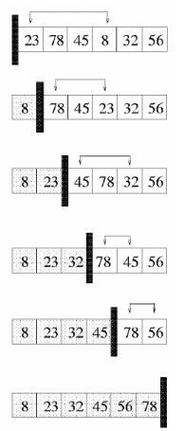
Algoritmo por selección
Busca el mínimo elemento entre una posición i y el resto del elementos del arreglo, luego intercambia el mínimo con el elemento de la posición i
Realiza menos operaciones de intercambio que el burbuja
No mejora el rendimiento cuando los datos están ordenados o parcialmente ordenados
Complejidad en el peor caso n ˄ 2
http://en.wikipedia.org/wiki/Selection_sort

Slide 14
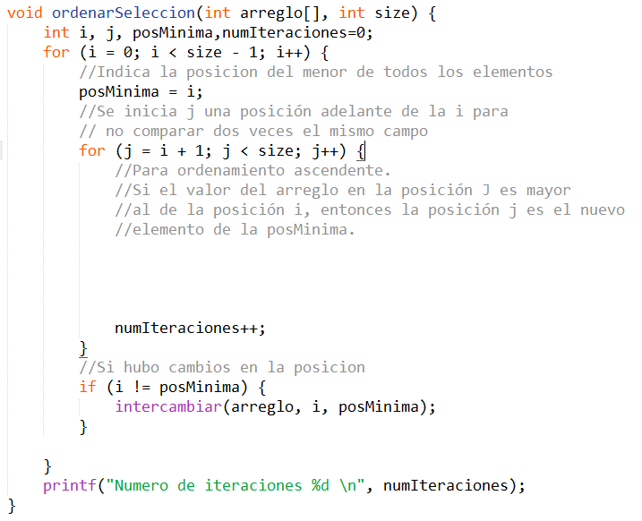
Operación ordenamiento por selección

Slide 15
Ordenamiento por inserción

Slide 17
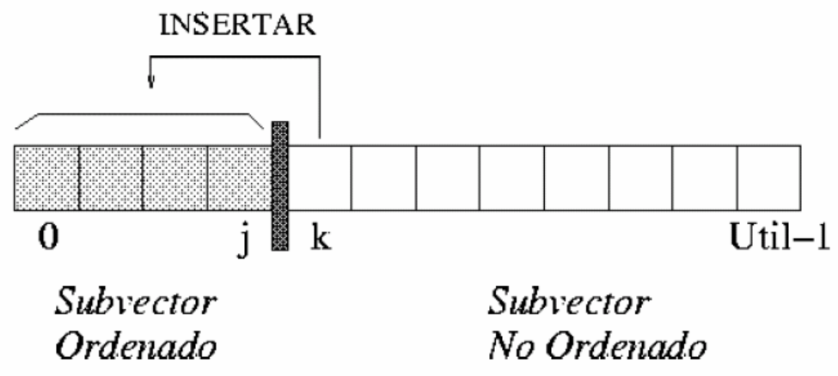
Algoritmo por inserción
Se examinan los predecesores del elemento y se insertan en el lugar correcto de acuerdo a la posición que le corresponda en el arreglo.
Divide el arreglo en dos. Una parte ordena y otra parte desordenada.
Desplaza hacia la derecha los elementos que necesite para ubicar los elementos en la posición correcta
http://en.wikipedia.org/wiki/Insertion_sort

Slide 18
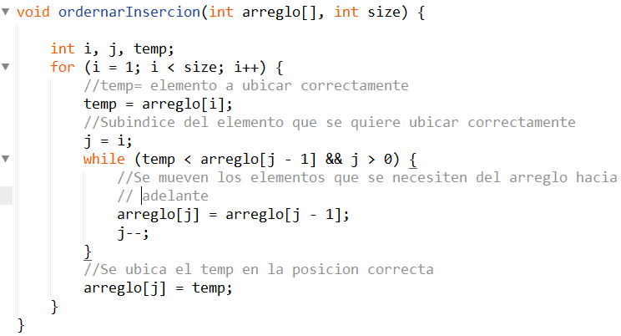
Operación algoritmo de inserción

Slide 19
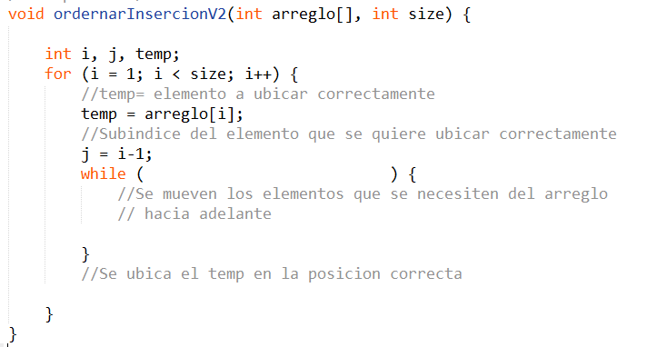
Completar V2 algoritmo inserción

Slide 20
¿Cuál algoritmo ordena el arreglo de prueba en menos intercambios?

Slide 21
Merge sort
Basado en la técnica de divide y vencerás.
Propuesto en 1945 por John Von Neuman
Algoritmo recursivo
Útil cuando el volumen de los datos es grande

Slide 22
Partes del merge sort
Dividir
Ordenar y mezclar

Slide 23
¿Cómo funciona el merge sort?

Slide 24
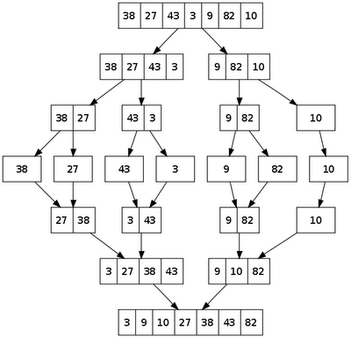
Merge sort

Slide 25
Características merge sort
Se necesitan menos pasos para ordenar una lista pequeña que para ordenar una lista grande
Se necesitan menos pasos para ordenar una lista a partir de dos listas también ordenadas, que para ordenar a partir de listas desordenadas

Slide 26
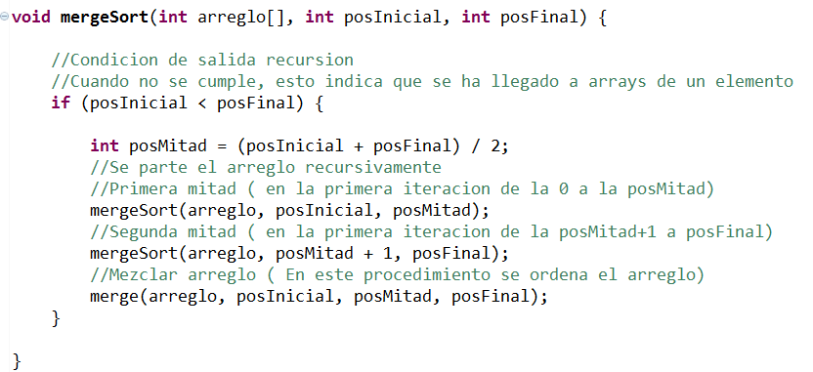
Código de merge sort

Slide 27
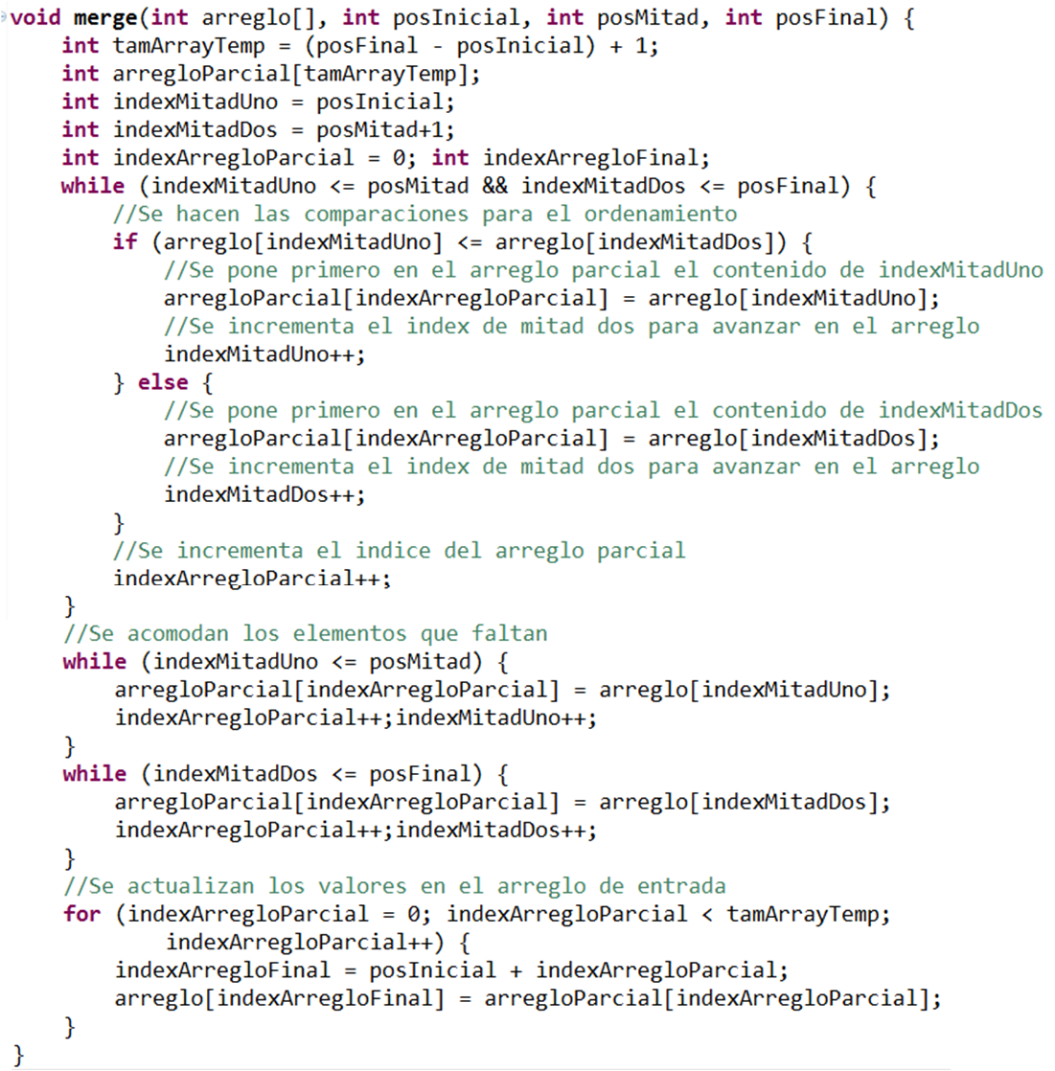
Merge

Slide 28
¿Qué es el quick sort?
Es un algoritmo de ordenamiento basado en la estrategia de divide y vencerás. El espacio de ordenamiento se divide recursivamente y se obtiene siempre un pivote, un elemento de inicio y un elemento de fin. Complejidad n log2 n
La idea es que los elementos menores queden a la izquierda y los mayores o iguales queden a la derecha de un pivote que se ordena luego en la posición correcta

Slide 29
¿Cómo funciona?

Slide 30
¿Cuál es la idea básica ?
Recorrer la lista simultáneamente con i y j: por la izquierda con i (desde el primer elemento), y por la derecha con j (desde el último elemento).
Cuando lista[i] sea mayor que el pivote y lista[j] sea menor, se intercambian los elementos en esas posiciones.
Repetir esto hasta que se crucen los índices.
El punto en que se cruzan los índices es la posición adecuada para colocar el pivote, porque sabemos que a un lado los elementos son todos menores y al otro son todos mayores (o habrían sido intercambiados).

Slide 31
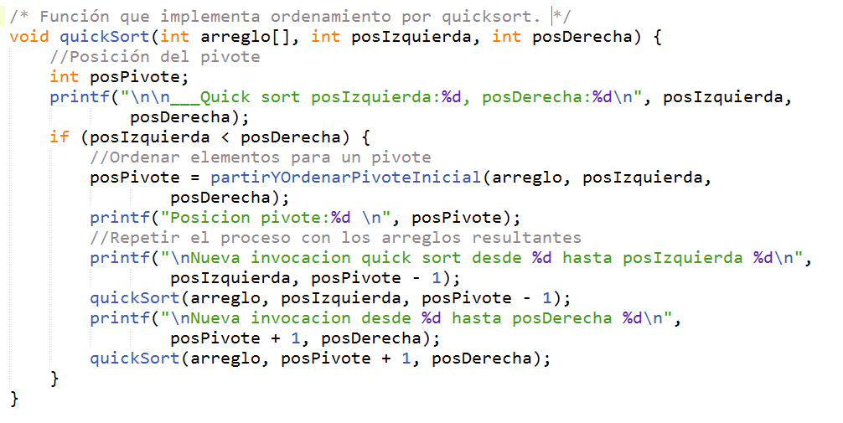
Código general

Slide 32
http://sorting.at

